Slide 1
Software Architecture Documentation 2.0
2팀
20130839 박진영
20141791 정석준
20150860 엄희애
20151152 박성은
20151172 현준호
20160592 이상우

Slide 2
목차
Coding Guideline
Key Class Design
Table Design
핵심 추천 로직

Slide 3
Coding Guideline
Application 형태 : Mobile Web Application
언어 : Javascript
Framework : node js 기반의 express 사용

Slide 4
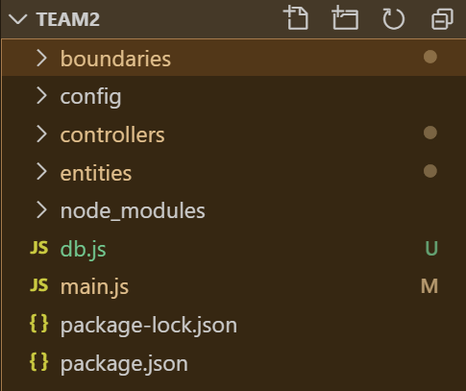
Coding Guideline
Folder Structure
boundaries
: GUI Form 기능을 하는 view파일들을 모아둔 폴더
config
: DB 연결 등 server를 위한 기본 설정 코드
controllers
: control class에 해당하는 파일들을 모아둔 폴더
entities
: data member를 선언한 entity들과 그에 관련된 함수들을 모아둔 폴더
node_modules
: node js에서 제공하는 module들을 모아둔 폴더
main.js
: 서버 실행, DB 연결 등 웹서버를 돌리기 위한 코드
package-lock.json, package.json
: 설치한 package들의 버전 관리를 위한 코드

Slide 5

Coding Guideline
Basic Flow
boundaries
controllers
entities
GUI Form
Control Class
Entity Class

Slide 6
Coding Guideline
Create Data
boundaries
<student_form
<create.ejs
controllers
<schedule_recommendation.js
entities
<student.js

Slide 7
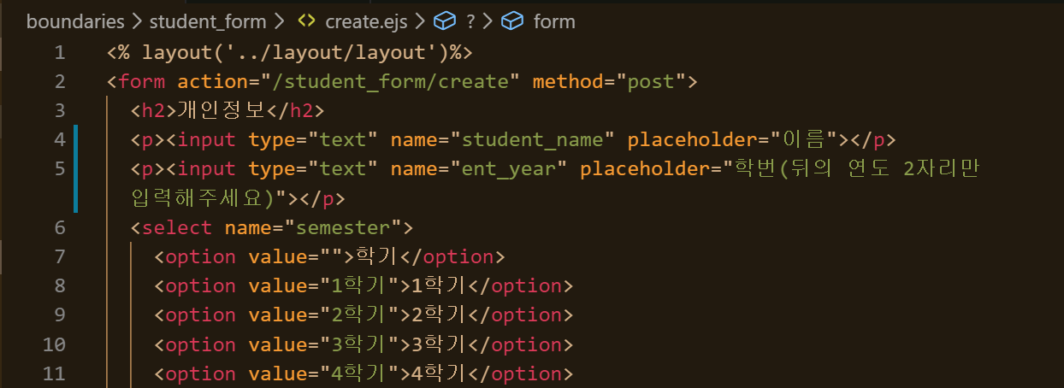
Coding Guideline
Create Data
boundaries<student_form<create.ejs
1. user는 data를 입력한다

Slide 8
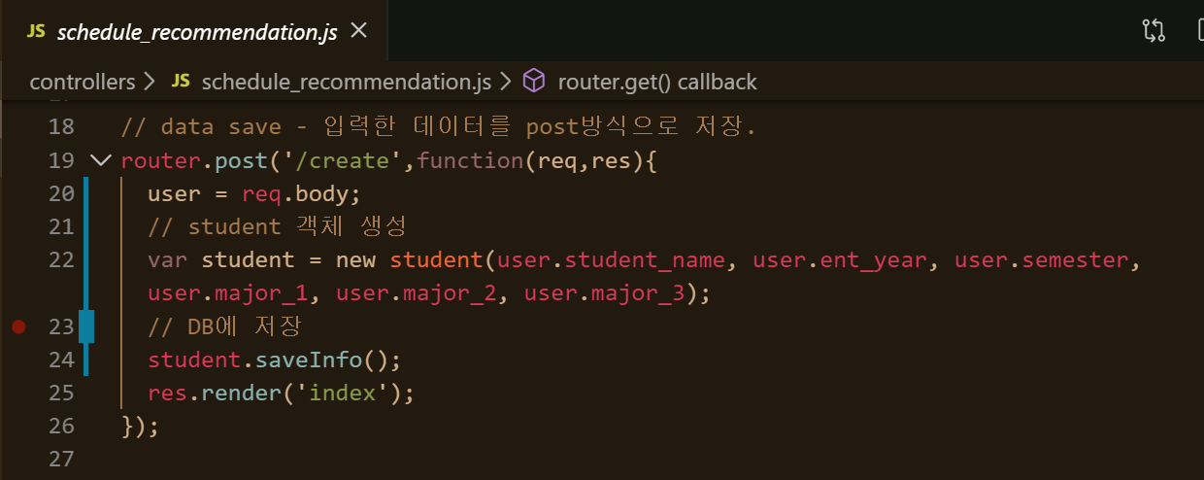
Coding Guideline
Create Data
controllers<schedule_recommendation.js
2. controller는 user가 입력한 data(req.body)를 통해 student 객체를 생성하고 saveInfo함수를 통해 DB에 객체를 저장한다.

Slide 9
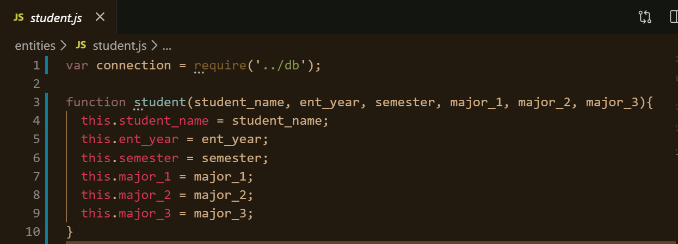
Coding Guideline
Create Data
entities<student.js
* student 객체 코드.

Slide 10
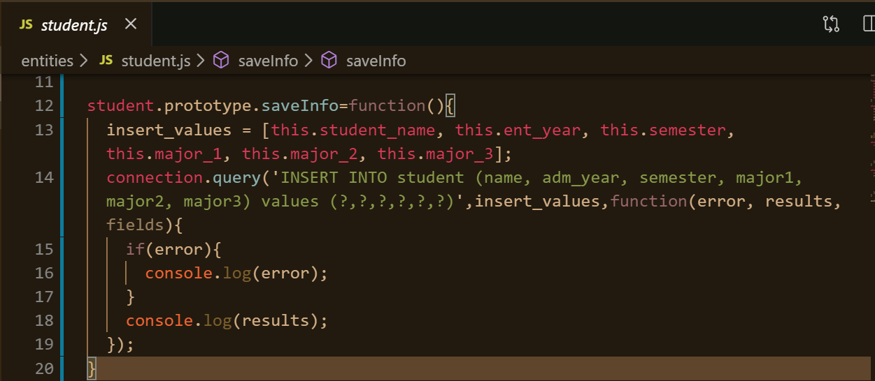
Coding Guideline
Create Data
entities<student.js
3. saveInfo – javascript의 prototype으로 구현.
Sql query문(insert)을 실행하여 student table에 객체의 data를 저장한다.

Slide 11
Coding Guideline
Create Data
controllers<schedule_recommendation.js
4. saveInfo가 끝나면 index.ejs를 render하여 메인 페이지로 돌아간다.

Slide 12
Coding Guideline
Read Data
boundaries
<index.ejs
controllers
<schedule_recommendation.js
entities
<student.js
boundaries
<student_form
<show.ejs

Slide 13
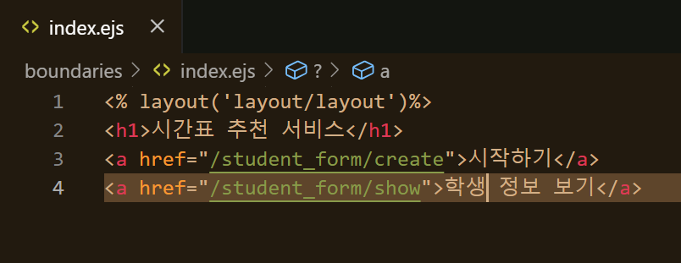
Coding Guideline
Read Data
boundaries<index.ejs
1. user는 ‘학생 정보 보기’를 클릭한다.

Slide 14
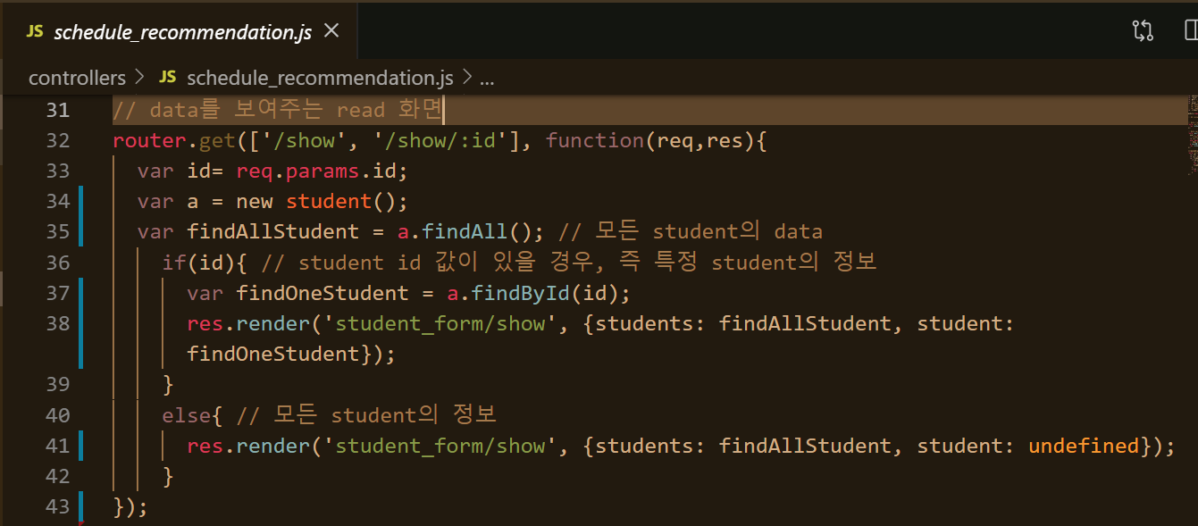
Coding Guideline
Read Data
controllers<schedule_recommendation.js
2. Student 객체 생성 후 findAll함수를 통해 DB에 있는 모든 student 객체를 findAllStudent에 저장. Id값이 url을 통해 넘어올 경우 findById로 id값에 해당하는 studen객체를 findOneStudent에 저장

Slide 15
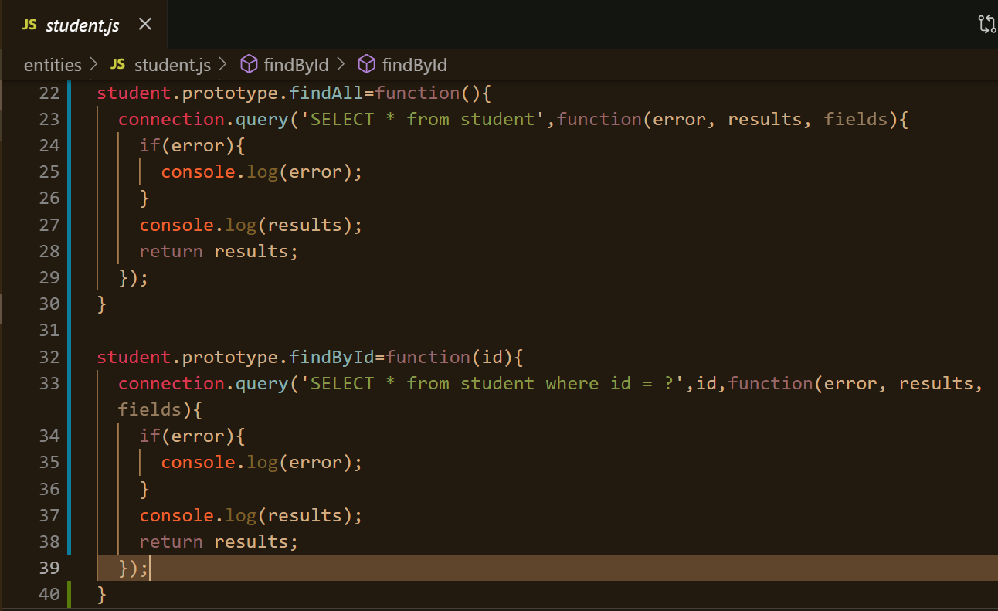
Coding Guideline
Read Data
functions<student_read.js
3. findAll()은 select query문을 통해 모든 student객체를 리턴.
findById()는 해당 id값을 가진 student객체를 리턴

Slide 16
Coding Guideline
Read Data
controllers<schedule_recommendation.js
4. id값이 있는 경우, students에는 findAllstudent변수, student에는 findOneStudent를 할당하여 GUI Form에 넘겨준다.
Id값이 없는 경우, students에는 findAllstudent변수,
student에는 빈 data(undefined)를 할당하여 GUI Form에 넘겨준다.

Slide 17
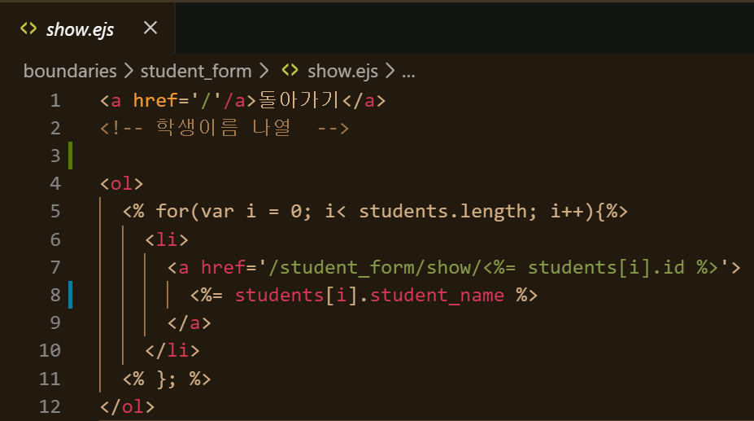
Coding Guideline
Read Data
Boundaries>student_form>show.ejs
5. 넘겨받은 students 변수에서 for문을 통해 <%=students[i].name%>의 형식으로 각 student entity의 name attribute만 나열해준다.
* <%= %>의 형식은 html에서 넘겨받은 data를 보여줄 때 쓰는 nodejs 문법

Slide 18
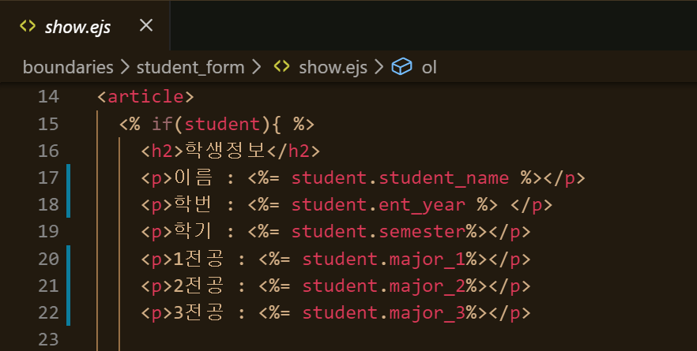
Coding Guideline
Read Data
Boundaries>student_form>show.ejs
5. 넘겨받은 student가 빈 data가 아닐경우(undefined가 아닐 경우) 해당 student entit의 모든 attribute들을 <%=student.name%>, <%=student.adm_year%>등의 형식으로 보여준다.

Slide 19
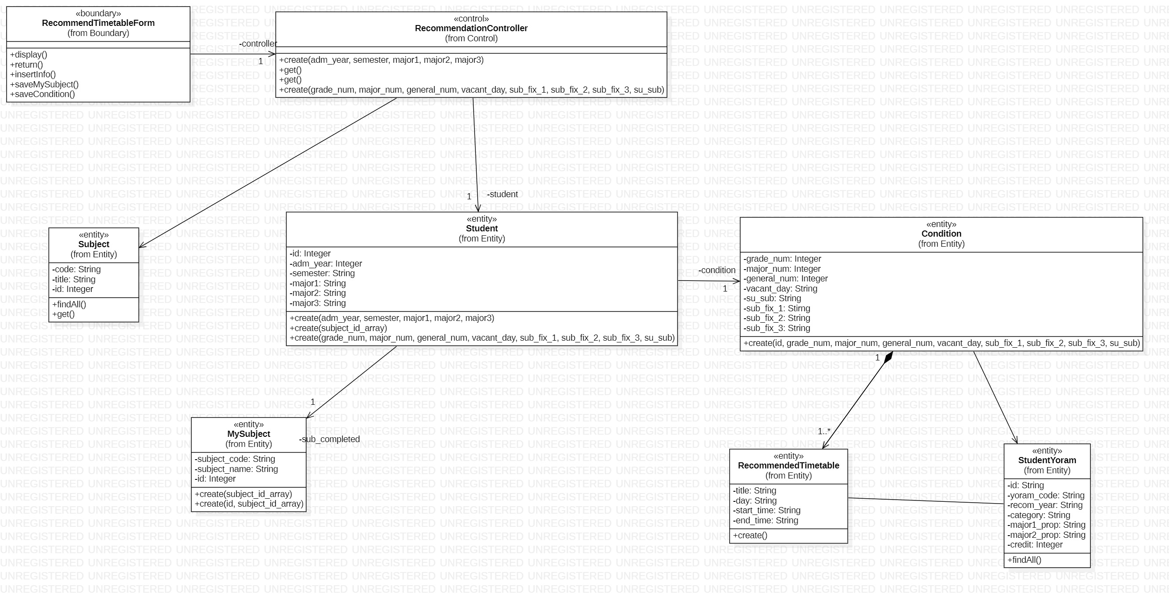
2. Key class Design

Slide 20
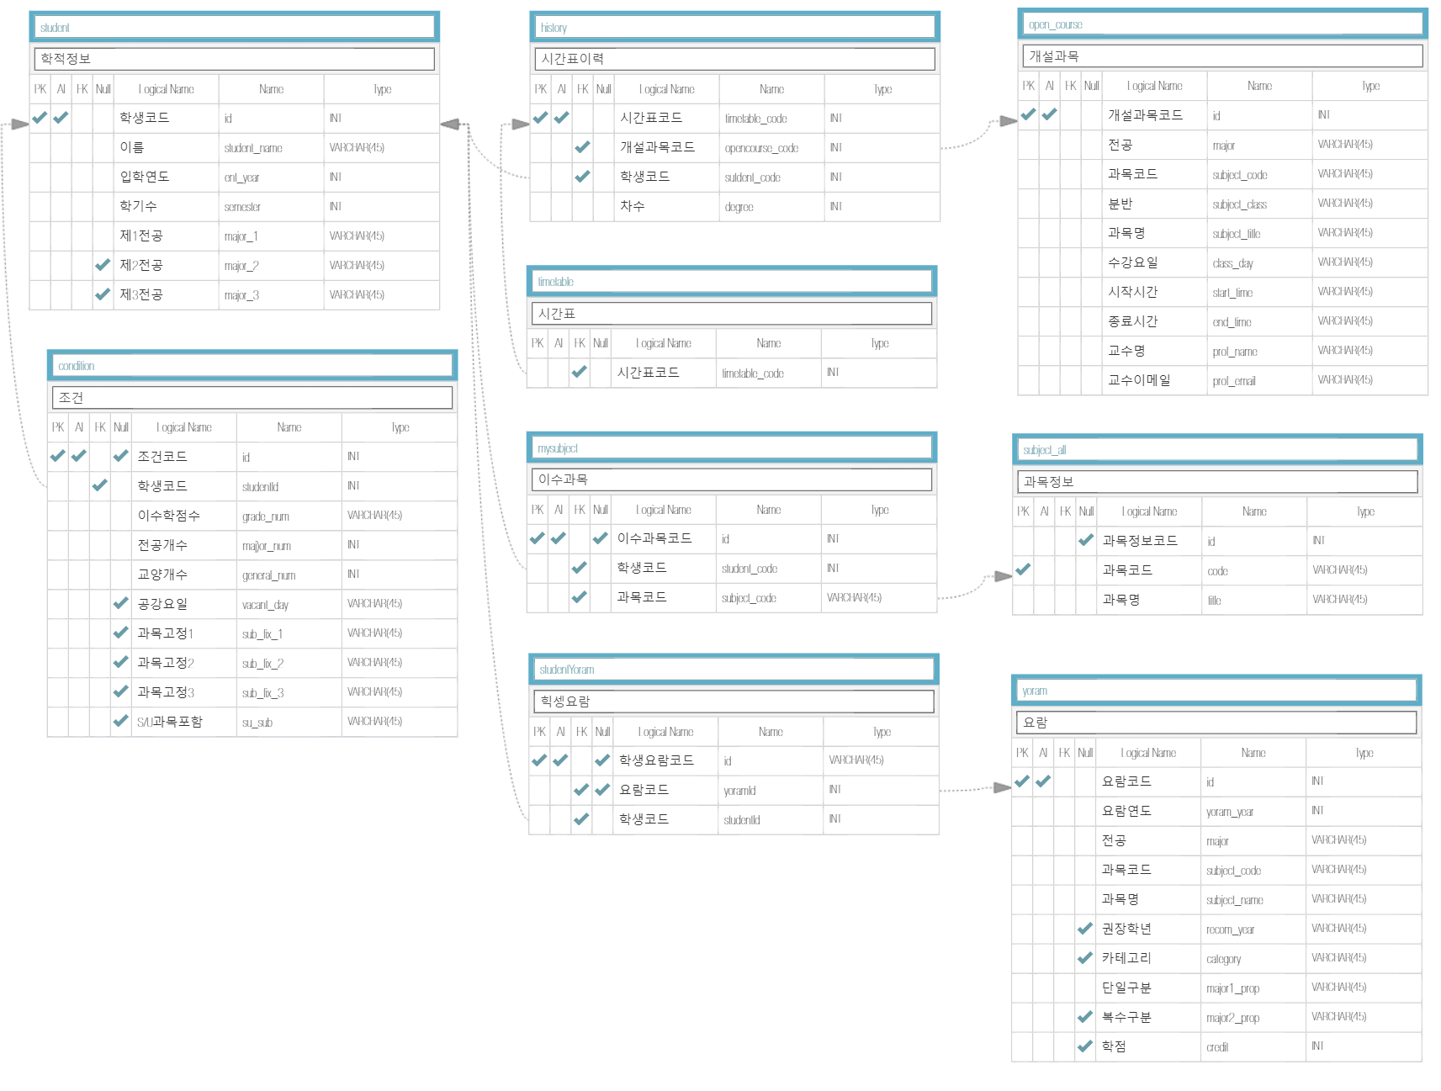
3. Table Design

Slide 21
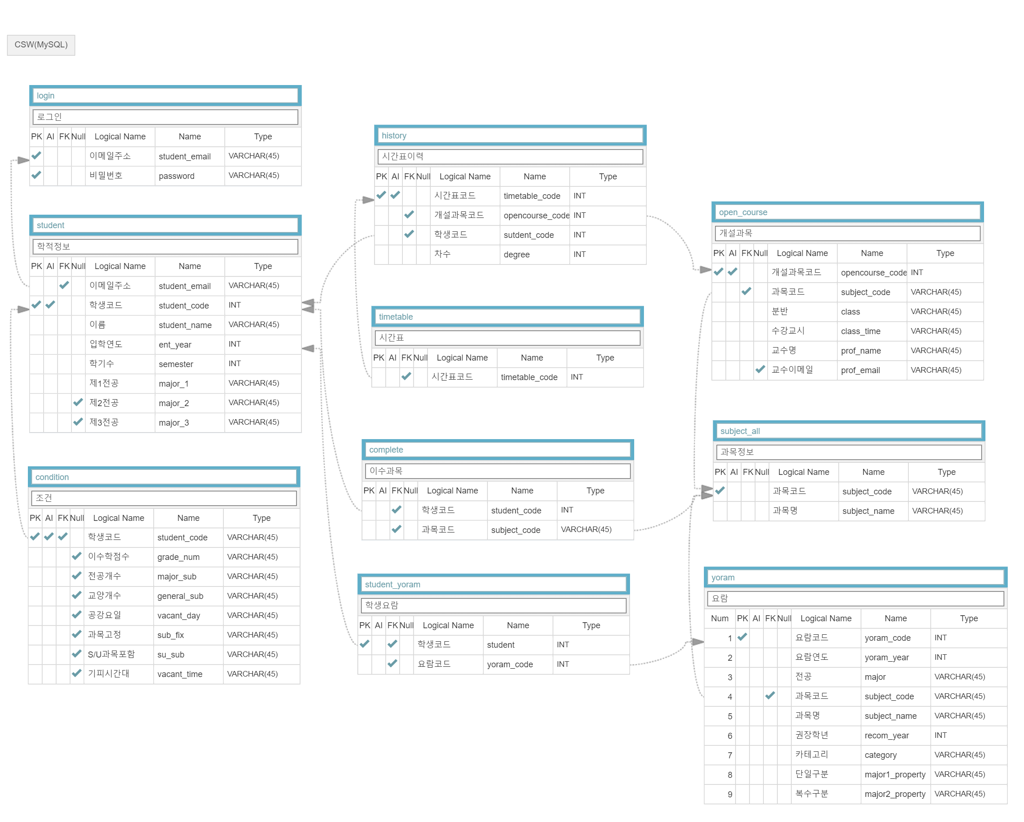
3. Table Design
Student 테이블이
학생의 모든 정보를 가지고 있다.
Authentication을 위한
Login 테이블이 존재하고,
Student 테이블이 이메일 주소를
Foreign Key로 하여 참조한다.
Primary Key인 학생코드가
각 학생의 시간표 생성 조건을
가지고 있는 Condition 테이블에
참조된다.

Slide 22
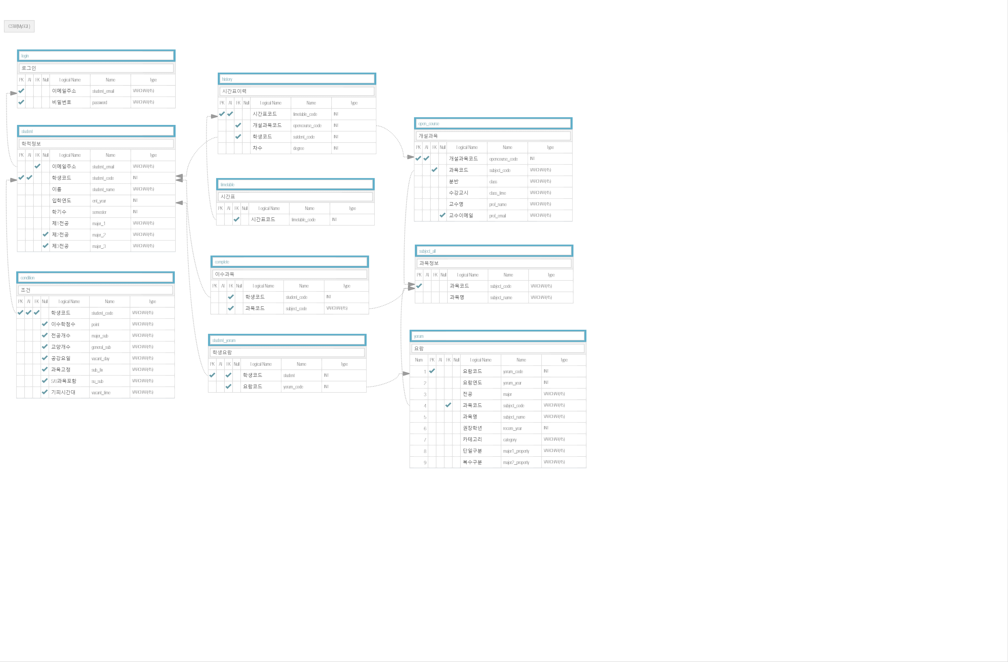
3. Table Design
subject_all 테이블은
서강대학교에서 열렸던 모든 과목들을
가지고 있는 테이블이다.
그 중 이번 학기에 열리는 테이블은
open_course라는 테이블에
분반, 수강교시, 교수명, 교수이메일과
함께 저장된다.

Slide 23
3. Table Design
학생이 이미 이수한 과목은
complete 테이블에 저장된다.
Student의 제1전공(제2전공, 제3전공)을
참조하여 Yoram 테이블에서 요람을
선택하고, 그 요람코드와 학생코드를
Student_yoram이라는 테이블에 저장한다.

Slide 24
3. Table Design
Student_yoram을 통해 과목이 선택되어
시간표가 조합되면 History 테이블에
1차, 2차, 최종으로 구분되어 저장되고,
최종으로 선택된 것만 timetable 테이블에
저장된다.

Slide 25
Key Decision
시간표 스타일, 과목 추천 : 같은 학과, 학기의 다른 학생들의 시간표 데이터¹⁾ 를 분석하여 해당 유저가 좋아할만한 시간표 스타일 후보를 3가지 제시 후보 1.²⁾ 같은 학과, 학기 학생들의 평균 패턴 시간표 후보 2. 같은 학과, 학기 학생들 시간표 중 가장 오전 수업이 많은 시간표 후보 3. 같은 학과, 학기 학생들 시간표 중 가장 오후 수업이 많은 시간표 1) 전체 같은 학과, 학기 시간표 데이터 중 모든 고정과목을 수강할 수 있는 시간표만 분석. 유저의 고정과목 리스트와 개설 과목정보를 참고. 2) 행렬 분석 라이브러리 ‘SVD’를 이용. 공강 정도, 연강 정도를 수치화 가능.

Slide 26
Key Decision
SVD(Singular Value Decomposition) : 특이값 분해. 행렬 패턴의 유사도를 측정하는데 활용. 이미지 프로세싱, 컴퓨터 비전에 활용되는 개념.

Slide 27
Key Decision
SVD(Singular Value Decomposition) : 특이값 분해. 행렬 패턴의 유사도를 측정하는데 활용. 이미지 프로세싱, 컴퓨터 비전에 활용되는 개념.
A
B
0 1 1 1
0 0 0 1
0 0 0 0
0 0 0 0
0 0 0 0
0 0 0 0
1 1 1 0
0 0 1 0
패턴이 동일. Score가 동일해야 함.

Slide 28
Key Decision
SVD(Singular Value Decomposition)
 | 월 | 화 | 수 | 목 | 금
1교시 | 0 | 0 | 0 | 0 | 0
2교시 | 1 | 0 | 1 | 0 | 0
3교시 | 0 | 1 | 0 | 1 | 0
4교시 | 0 | 1 | 0 | 1 | 0
5교시 | 0 | 0 | 0 | 0 | 0
6교시 | 0 | 1 | 0 | 1 | 0
시간표 데이터를 6(교시)*5(요일) 행렬로 구현하고,
SVD를 활용해서 패턴의 유사도를 구함.

Slide 29
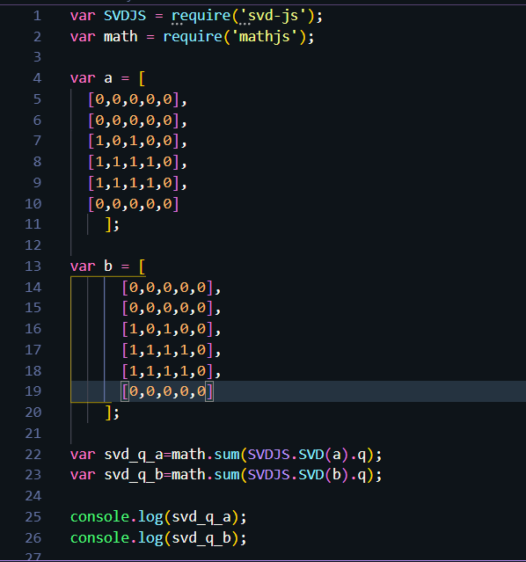
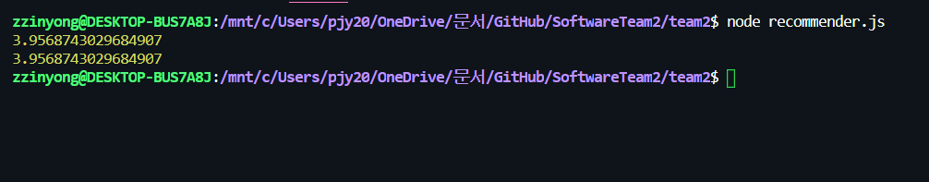

Slide 30
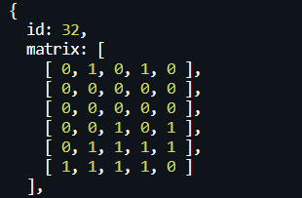
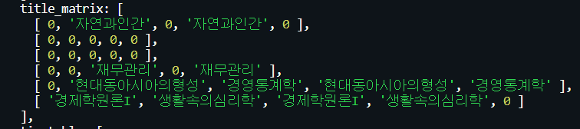
Key Decision
전공, 학기가 같은 다른 학생의 시간표 데이터를 대상으로
학생id, 시간표 matrix, 과목 matrix, timetable, score를 생성.

Slide 31
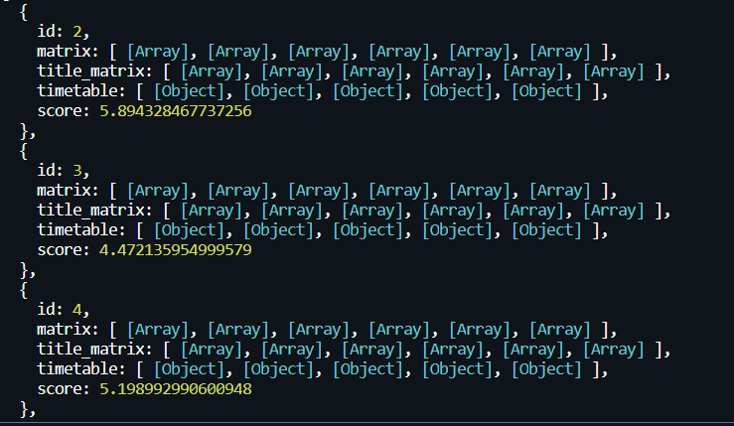
Key Decision
후보 1. score순으로 정렬했을 때 중앙값을 갖는 시간표.(tt_matrix_median)

Slide 32
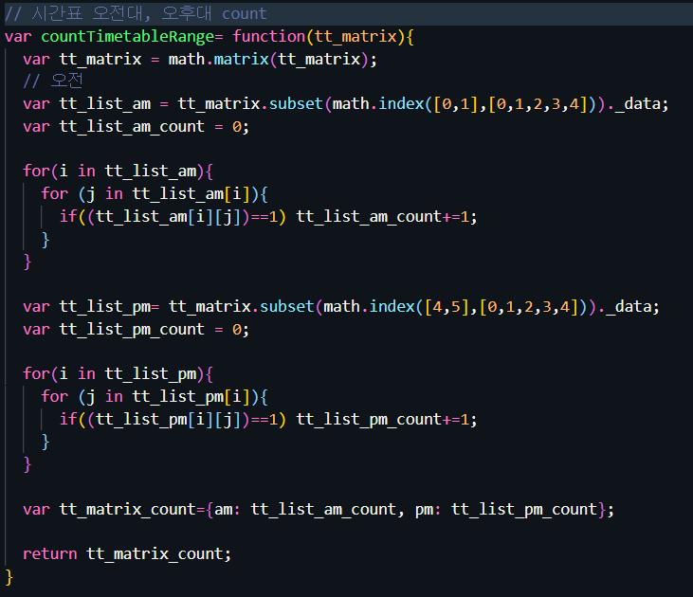
Key Decision
후보 2. 오전시간대에 수업이 가장 많은 시간표. (tt_matrix_am)

Slide 33
Key Decision
후보 3. 오후시간대에 수업이 가장 많은 시간표. (tt_matrix_pm)

